Slide 1

基于深度学习的裁判文书自动摘要系统

Slide 2

目录
1
方案背景
2
方案思路
3
创新点
4
研究基础
5
发展前景

Slide 3

01
方案背景

Slide 4
痛点：摘要！
一键摘要，迅速预览案件内容!!
目前对于律师、法官等从事法律领域工作的人来说，他们需要阅读大量的法律文档，从而帮助自己的工作和学习，而对这些文档进行摘要可以很方便地帮助他们对案子进行分类，研究，但手动总结这些文本涉及大量的人力和时间。所以设计自动摘要系统的目的是为了帮助法律工作者提高工作效率，让他们将精力集中在那些更重要的事情上，这对我国法治建设具有现实意义和必要性。

Slide 5
02
方案思路

Slide 6



方案思路—三大主干
语言处理
服务器后台
在线网站
抽取式模型和生成式模型融合
数据处理，生成结果
交互友好、界面美观、使用便捷

Slide 7
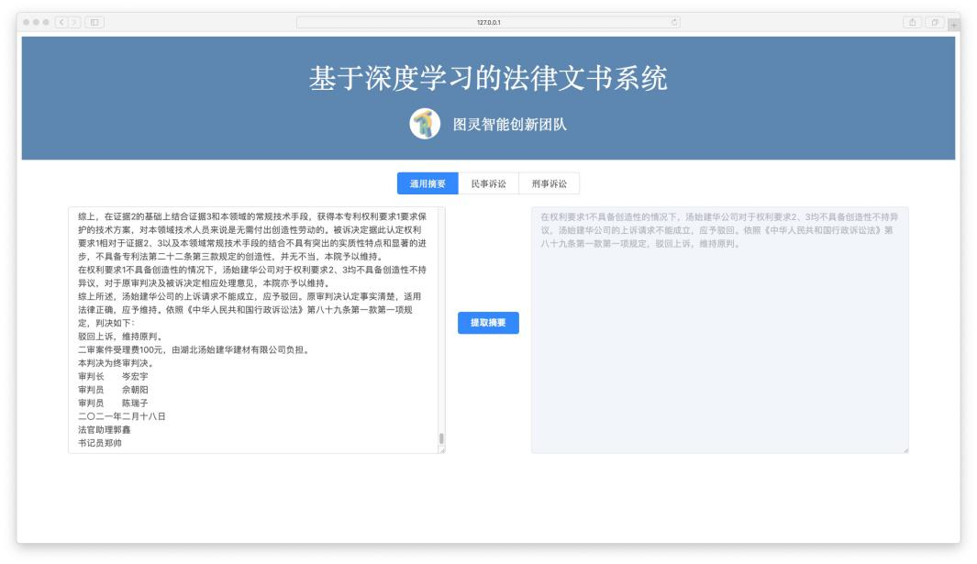
那么，这些内容有什么创新点呢？

Slide 8
03
创新点

Slide 9
方案创新点
1
基于抽取式模型和生成式模型融合，更好的完成文本摘要。
2
将深度学习算法用于文本摘要，大大提高了准确性，避免了手动总结摘要所耗费的人力和时间
3
文本进行分割，再借助分治的思想的方法来将模型的复杂读大大降低
4
云计算降低硬件配置需求、使用成本和维护成本
5
使用在在线网页进行交互，更舒心、友好和便捷

Slide 10
04
研究基础

Slide 11
前期研究基础
1
模型训练，抽取式模型和生成式模型融合
2
配置了专用服务器后台
3
交互友好的网站

Slide 12
05
发展前景

Slide 13
方案有意义
1、适用于如裁判文书，法律文件等法律文本，可以让使用者快速了解案件的经过与结果
2、对市民进行法律普及，法律文本的摘要功能，可以减少文章的冗长使普通市民对案件的了解更有兴趣，从而增强普法性，人们在通过摘要了解案情的同时，强化了人们的法律意识，维护法制社会。
3、摘要系统具有拓展性，不单单可以对裁判文书进行摘要，通过对机器进行数据训练，可以适用于一些学校的公告摘要，新闻内容摘要等。

Slide 14

市场前景好
推广可行性好
信息化爆炸时代，摘要是一种趋势
网页随时随地在线访问

Slide 15

发展自由度高
摘要系统具有拓展性，针对训练后，可用于各种场景

Slide 16

谢谢观看
THANK YOU

